Slide 1


KỆ TRANG TRÍ TREO TƯỜNG
GIỎ HOA GỖ TREO TƯỜNG

Slide 2
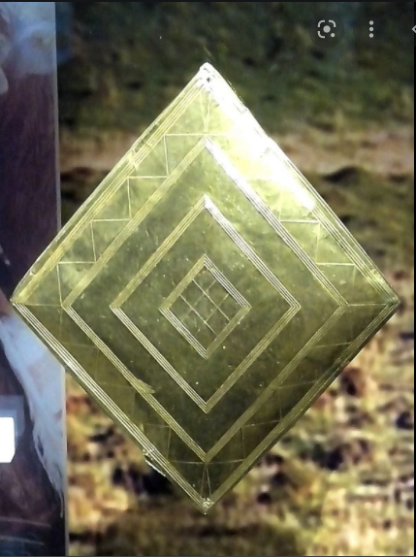

LÁ VÀNG CỔ STONEHENGE
HỘP TRANG SỨC

Slide 3
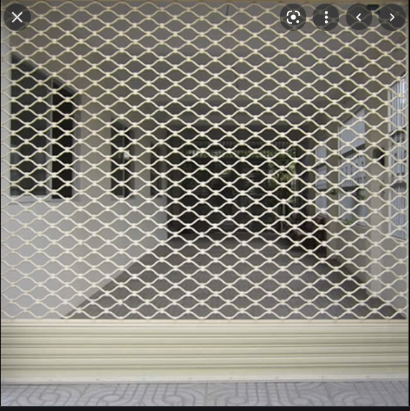

LƯỚI MẮT CÁO
HOA VĂN THỔ CẨM

Slide 4

Bài 11.
HÌNH THOI

Slide 5
Bài 11: HÌNH THOI
1. Định nghĩa:
B
A
C
D
Tứ giác ABCD là hình thoi.
* Hình thoi là tứ giác có bốn cạnh
bằng nhau.
⬄ AB = BC = CD = DA
* Hình thoi cũng là hình bình hành.

Slide 6
Bài 11: HÌNH THOI
1. Định nghĩa:
2. Tính chất:
A
O
B
D
C
- Các cạnh đối bằng nhau.
* Hình thoi có tất cả các tính chất
của hình bình hành.
- Các góc đối bằng nhau.
- Hai đường chéo cắt nhau tại
trung điểm của mỗi đường.

Slide 7
Bài 11: HÌNH THOI
1. Định nghĩa:
2. Tính chất:
A
O
B
D
C
* Hình thoi có tất cả các tính chất của hình bình hành
* Định lý:
Trong hình thoi:
a) Hai đường chéo vuông góc với nhau.
b) Hai đường chéo là các đường phân giác
của các góc của hình thoi.

Slide 8
Bài 11: HÌNH THOI
1. Định nghĩa:
2. Tính chất:
A
O
B
D
C
GT
ABCD là hình thoi
KL
a/ AC BD
b/ AC là phân giác của góc A BD là phân giác của góc B CA là phân giác của góc C DB là phân giác của góc D

Slide 9
Cách vẽ hình thoi
B
0 cm 1 2 3 4 5 6 7 8 9 10
0 cm 1 2 3 4 5 6 7 8 9 10
O
A
C
0 cm 1 2 3 4 5 6 7 8 9 10
0 cm 1 2 3 4 5 6 7 8 9 10
0 cm 1 2 3 4 5 6 7 8 9 10
D

Slide 10
Bài 11: HÌNH THOI
1. Định nghĩa:
Để tứ giác là hình thoi, ta cần điều kiện gì?
2. Tính chất:
3. Dấu hiệu nhận biết:
Có 4 cạnh bằng nhau
Tứ giác
Hình thoi
Hình bình
hành

Slide 11

Bài 11: HÌNH THOI
Hình bình hành có thêm điều kiện gì về cạnh hoặc đường chéo để trở thành hình thoi?
.
.

Slide 12
Bài 11: HÌNH THOI
1. Định nghĩa:
2. Tính chất:
3. Dấu hiệu nhận biết:
Có 4 cạnh bằng nhau
Tứ giác
Có 2 cạnh kề bằng nhau
Hình thoi
Hình bình
hành

Slide 13
Bài 11: HÌNH THOI

Slide 14
Bài 11: HÌNH THOI
1. Định nghĩa:
2. Tính chất:
3. Dấu hiệu nhận biết:
Có 4 cạnh bằng nhau
Tứ giác
Có 2 cạnh kề bằng nhau
Hình thoi
Hình bình
hành
Có 2 đường chéo vuông góc nhau

Slide 15
Bài 11: HÌNH THOI
10 20 30 40 50 60 70 80 90 100 110 120 130 140 150 160 170
10 20 30 40 50 60 70 80 90 100 110 120 130 140 150 160 170

Slide 16
Bài 11: HÌNH THOI
1. Định nghĩa:
2. Tính chất:
3. Dấu hiệu nhận biết:
Có 4 cạnh bằng nhau
Tứ giác
Có 2 cạnh kề bằng nhau
Hình thoi
Hình bình
hành
Có 2 đường chéo vuông góc nhau
Có 1 đường chéo là đường phân giác của một góc

Slide 17
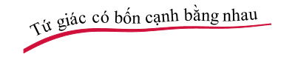

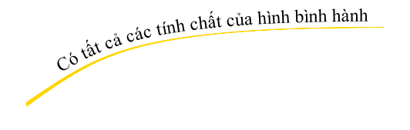



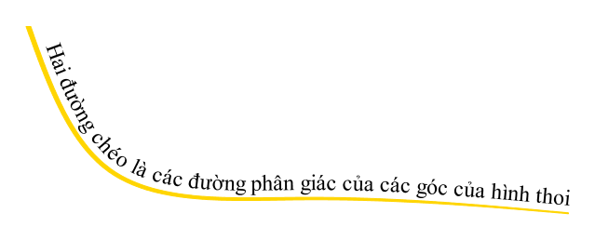

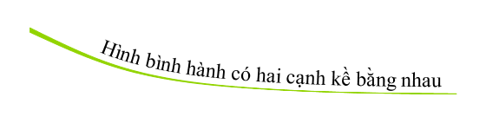
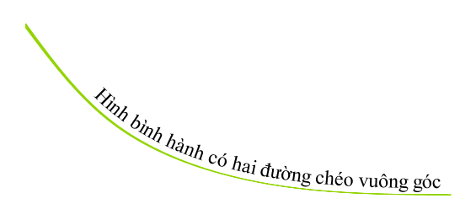
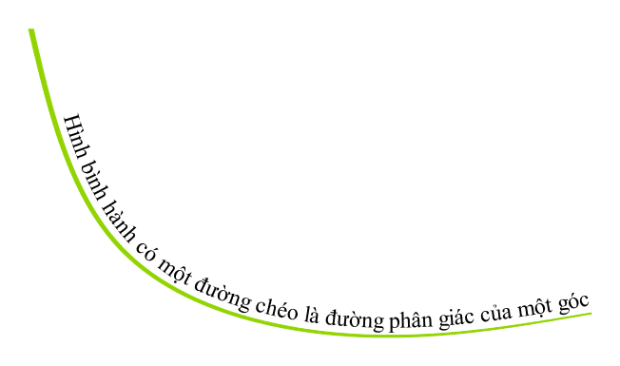
HÌNH THOI

Slide 18
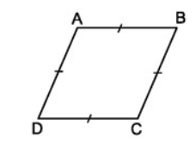
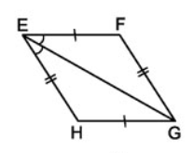
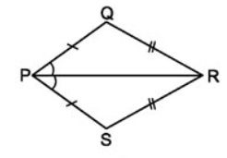
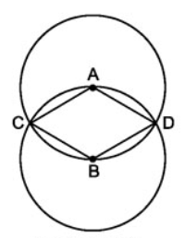
Bài tập 73 :(SGK /105;106) Tìm các hình thoi trên hình:
I
K
N
a)
b)
M
c)
EFGH là hình bình hành.
Mà EG là phân giác của góc E
⇒ EFGH là hình thoi ( dh4 )
KINM là hình bình hành
Mà IM ⊥KN.
⇒ KINM là hình thoi ( dh3 )
ABCD là hình thoi ( dh1 )
d)
e)
Có AC = AD = BC = BD = R
⇒ ABCD là hình thoi.
( dh1 )
PQRS không phải là hình thoi.

Slide 19
3 góc vuông
Tứ giác
4 cạnh bằng nhau
- Các cạnh đối song song
- Các cạnh đối bằng nhau
Hai cạnh đối song song
- 2 cạnh đối song song và bằng nhau
- Các góc đối bằng nhau
Hình thang
- 2 đường chéo cắt nhau tại trung điểm của mỗi đường
-2 góc kề một
đáy bằng nhau
-2 đường chéo bằng nhau
Hình bình hành
Hình thang cân
1 góc vuông
2 cạnh bên song song
Hình
thang vuông
-2 cạnh kề bằng nhau
-2 đường chéo vuông góc
1góc vuông
2 cạnh bên song song
2 đường chéo
bằng nhau
-1 đường chéo là phân
giác của một góc
1 góc vuông
Hình thoi
Hình chữ nhật

Slide 20
VỀ NHÀ
Học thuộc định nghĩa, tính chất, dấu hiệu nhận biết hình thoi.
Ôn lại tính chất, dấu hiệu nhận biết hình bình hành, hình chữ nhật.
Làm bài tập 74, 76 SGK trang 106.

